Slide 1
高级工程师到架构师-解决问题思路+学习方法
讲师：二当家小D
Notes:
有遇到技术有问题联系我即可，微信号 xdclass6

Slide 2
Spring Cloud Alibaba微服务大课项目训练营
讲师：二当家小D
Notes:
有遇到技术有问题联系我即可，微信号 xdclass6

Slide 3
Spring Cloud Alibaba微服务大课项目训练营
讲师：二当家小D
Notes:
有遇到技术有问题联系我即可，微信号 xdclass6

Slide 4
1.1 微服务大课训练营介绍
迄今为止最强项目大课
采用当下一线互联网公司80%以上核心技术
对比阿里P6+、P7技术水平（一定不要有：不在其位不谋其政的思想）
从0到1+1开发多个微服务核心模块+PaaS云平台部署
Notes:
很多同学有这个思维，工作1~3年，觉得自己离高级工程师或者架构师还很远，这个就错了，如果是积极向上的人，初级工程师，就应该想着中高级工程师做的事情了，好比阿里P6工程师，应该多向P7的人学习，看能力比你强的人是怎么做事、怎么思考、怎么沟通的，机会是留给有准备的人

Slide 5
你需要哪些基础技术栈
心急吃不了热豆腐，打好基础技术先-虽然开课也要先学基础
掌握SpringCloudAlibaba-直接看专题视频即可
掌握RabbitMQ+Redis+Linux工作常用知识
掌握Docker容器化常用知识
新上的两套视频 RabbitMQ专题、MybatisPlus+Swagger3.0专题要看
有一定的工作经验或者开发部署过项目
Notes:
相关技术栈视频地址，参加大课训练营的同学，可以享受5折购买专题技术栈
RabbitMQ地址,1~2天学习： https://item.taobao.com/item.htm?id=636611900090
SpringCloudAlibaba地址 2~3天: https://detail.tmall.com/item.htm?id=627037900474
MybatisPlus+Lombok+SwaggerUI3.0地址 1天: https://detail.tmall.com/item.htm?id=635500972913 Docker视频 1~2天： https://detail.tmall.com/item.htm?id=627739174625

Slide 6
参加完大课训练营，你能得到什么？
不会有华丽前端页面知识，后端架构比这个强N多
掌握当前互联网公司常用微服务架构+PaaS云平台部署
落地多个微服务项目-掌握多个项目通用技术模型
掌握多个分布式解决方案，并在微服务中落地
掌握微服务的安全架构设计+网络入侵和防范
Notes:
有遇到技术有问题联系我即可

Slide 7
参加完大课训练营，你能得到什么？
重要：通用项目模型+解决方案，不局限电商/物流/营销领域
基于Rancher多主机+阿里云私有仓库部署多个微服务
基于大课项目，编写高级工程师/架构师简历+项目亮点抽取
基于大课训练营考核, 贯穿整套课程，彻底掌握多个分布式解决方案
带兵打战, 技术团队/项目管理/个人能力提升
Notes:
有遇到技术有问题联系我即可，微信号 xdclass6

Slide 8
本集《完》
Notes:
有遇到技术有问题联系我即可

Slide 9
1.2 说了那么多，接下来你应该准备什么？
一台配置不错的开发电脑，配置好JDK8/11+Maven+Docker+Mysql+Maven
本地搭建好Linux虚拟机，安装好CentOS7.X系统+Docker
购买1台阿里云ECS服务器，CentOS7.X以上,最少2核4g，推荐2核8g
购买一个域名并备案完成，开通阿里云OSS存储
Notes:
有遇到技术有问题联系我即可，微信号 xdclass6

Slide 10
关于学习在技术群里面你应该做啥？
安排好合理的学习计划，组队打卡学习
不能当“假把式”光看不练是记不住的
找出大课的方案的不足, 并给出方案 (TL就喜欢找问题-并给建议的伙伴)
多帮助它人, 可以提升自己解决问题的能力 (会发布优质内推)
Notes:
有遇到技术有问题联系我即可，微信号 xdclass6

Slide 11
关于讲师-二当家小D
向来不喜欢自我介绍的，Title用处不大 show me code才是王道 今天就吹下牛吧，勿喷，大家可以略过
职业成长：90后-普通科班,大学未毕业是某SaaS领域互联网公司的高级工程师
职业经历：后端-全栈-测开-高工-架构师->资深
入职阿里P6+资深工程师-海外业务近4年, 搬砖打怪+晋升
其他就是：阿里云栖技术专家、荔枝FM-海外架构师、创业公司CTO
方向：系统优化-高并发-高可用-微服务-安全-自动化
Notes:
过往公司的title会影响找工作，比如工作1~3年，就应该是中高级工程师，有些同学工作了5年，找工作的简历就还是java工程师，有些HR就会过滤这些了 大家一定要有自己的3年、5年职业规划，明确自己的职业方向

Slide 12
本集《完》
Notes:
有遇到技术有问题联系我即可，微信号 xdclass6

Slide 13

1.3 大课微服务项目目标：技术提升+简历编写
奔着目标：不忘初心-方得始终
大厂简历项目问答 (也是架构选型的思路，多反问下自己，有自己的方法论)
简明扼要沟通：项目介绍+技术栈-(架构师 或 Team Leader日常工作)
What 项目有什么技术难点，你的解决方案如何?
Why 为什么选择这个,是否有其他更好的方案?
How 怎么做，取得了什么结果?
Notes:
有遇到技术有问题联系我即可，微信号 xdclass6

Slide 14
2.1思维干货：解决方案分析方法论 SWOT
架构师核心之一就是做事思考的方法论 SWOT/SMART
什么是SWOT: 例子中间件RabbitMQ和RocketMQ队列选择对比
S （strengths）是优势：团队多人用过、AMQP跨语言、模型API丰富
W （weaknesses）是劣势：阅读过源码的人过少, Erlang开发，二次修改不容易
O （opportunities）是机会：多个容器平台拥抱RabbitMQ, 易用性、扩展性强
T （threats）是威胁：未来可能有更强大的MQ产品出现或改动架构
Notes:
SMART原则【目标管理、设置】
Specific：目标要具体
Measurable：目标成果要可衡量（量化）
Attainable：目标要可实现，避免过高/过低
Relevant：与其他目标有一定的相关性
Time bound：目标必须有明确的期限
意义：在制定工作目标或者任务目标时，考虑一下目标与计划是不是SMART化的。只有具备SMART化的计划才是具有良好可实施性的，也才能指导保证计划得以实现
还有绩效考核 OKR

Slide 15
2.2关于很多人说的DDD领域驱动设计
认知-小范围落地-大规模推广
什么是DDD: 领域驱动设计，领域专家->电商领域/支付领域/物流领域/在线教育等
步骤：领域分析->领域设计->领域实现->循环迭代优化
DDD是一套思想，不同团队实行DDD都有不同的理解, 不是每个项目都适合
关于DDD的国内落地现状（设计模式课程强调过)
国内大厂基本都没做好-腾讯、阿里、美团、字节等, 只是部分团队有落实
Notes:
DDD后续会有专题详细介绍+项目落地，大家可以关注下
牛逼的工程师，在日常开发明明用了某种设计模式了，但他还没意识到是哪种模式，只知道这样做是最合适的，这种就是已经把设计模式融会贯通了。而那种刚学了一点设计模式就到处想用，以及把精力浪费在区分各个设计模式上的人，未来就陷入死循环里面
摘抄自小滴课堂-架构师系列设计模式专题

Slide 16
2.3 和你说下DevOps是如何提效 先看一个面试题
Notes:
有遇到技术有问题联系我即可

Slide 17
P7面试题：八千万日活信息流APP-发布流程
技术Team Leader考虑的事情
上线流程：APP 或 服务端API
运营人员
配置内容频道配置->公参配置->灰度策略->灰度时间->国家线配置->提审
运营负责人
审核策略->发送项目邮件->同步研发人员预估流量
研发+运维人员
准备机器->配置监控告警->配置扩容策略

Slide 18
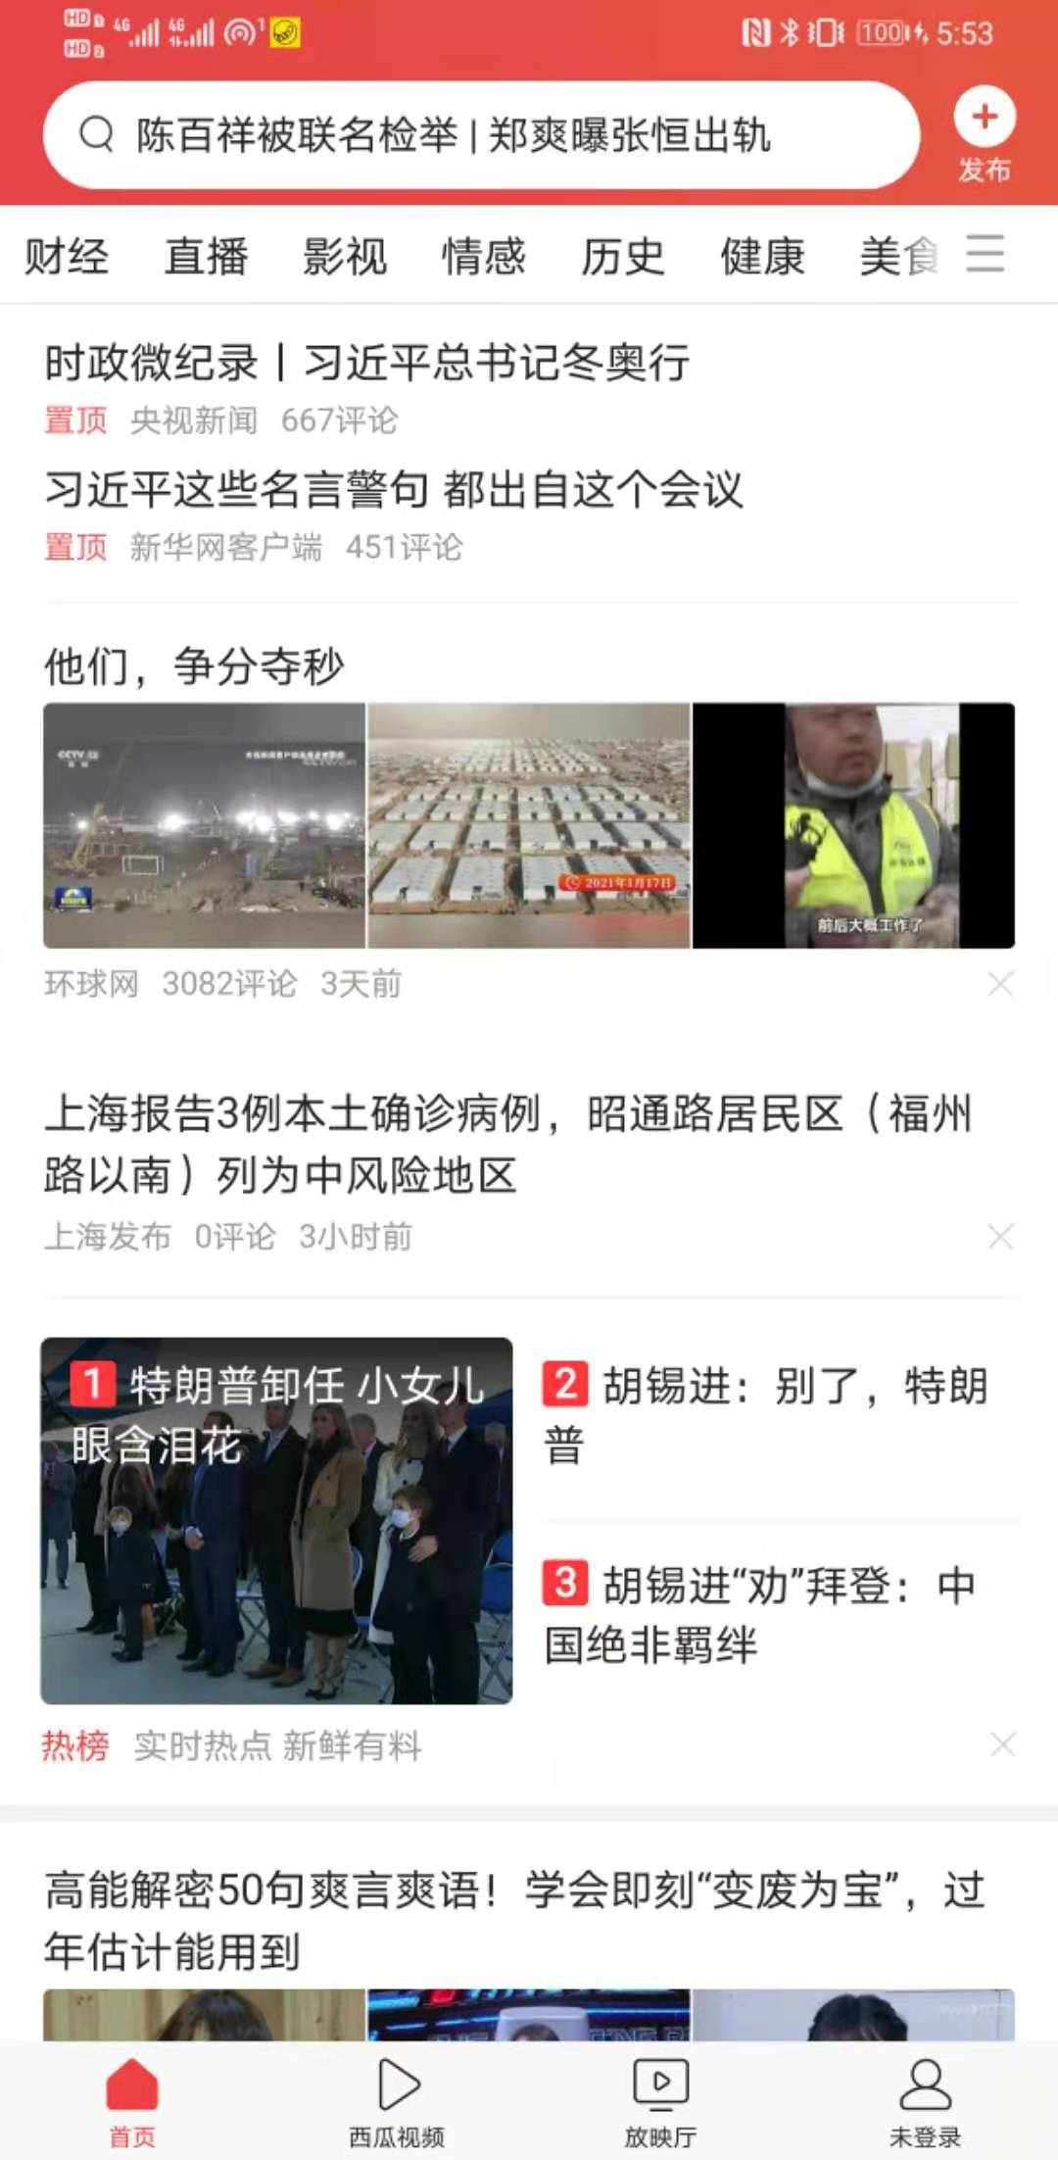
配置少一步或者遗忘就容易导致事故
孰能生巧, 敬畏之心, 班车制度
事故起因： 上线了一个世界杯频道，埃及语言，但是由于漏配置了国家参数，导致多个国家都出现了,虽然配置了灰度流量但也影响了超百万的用户，直接导致P1事故
如果你是这个业务技术负责人，会决定怎样的发版周期？说下理由
选择一：严格控制发布流程和次数比如一个月一次，降低问题概率
选择二：严格控制发布流程, 班车制度, 提高频率，几天一个版本发布
Notes:
方案一：太久发布一次，更不熟悉发布流程，容易遗漏步骤，假如人员变动则更加危险，且间隔久发布功能多，回滚和监控更加困难 方案二：班车制度，更加熟悉发布流程和制度，功能变动比较小，监控和回滚轻量级 除了发版流程，还有更多的问题，开发人员需要考虑运营人员的误操作,测试人员的测试覆盖度, 出问题回滚或者突发流量扩容运维人员怎么操作更高效
不再是传统的 各做各的事情

Slide 19
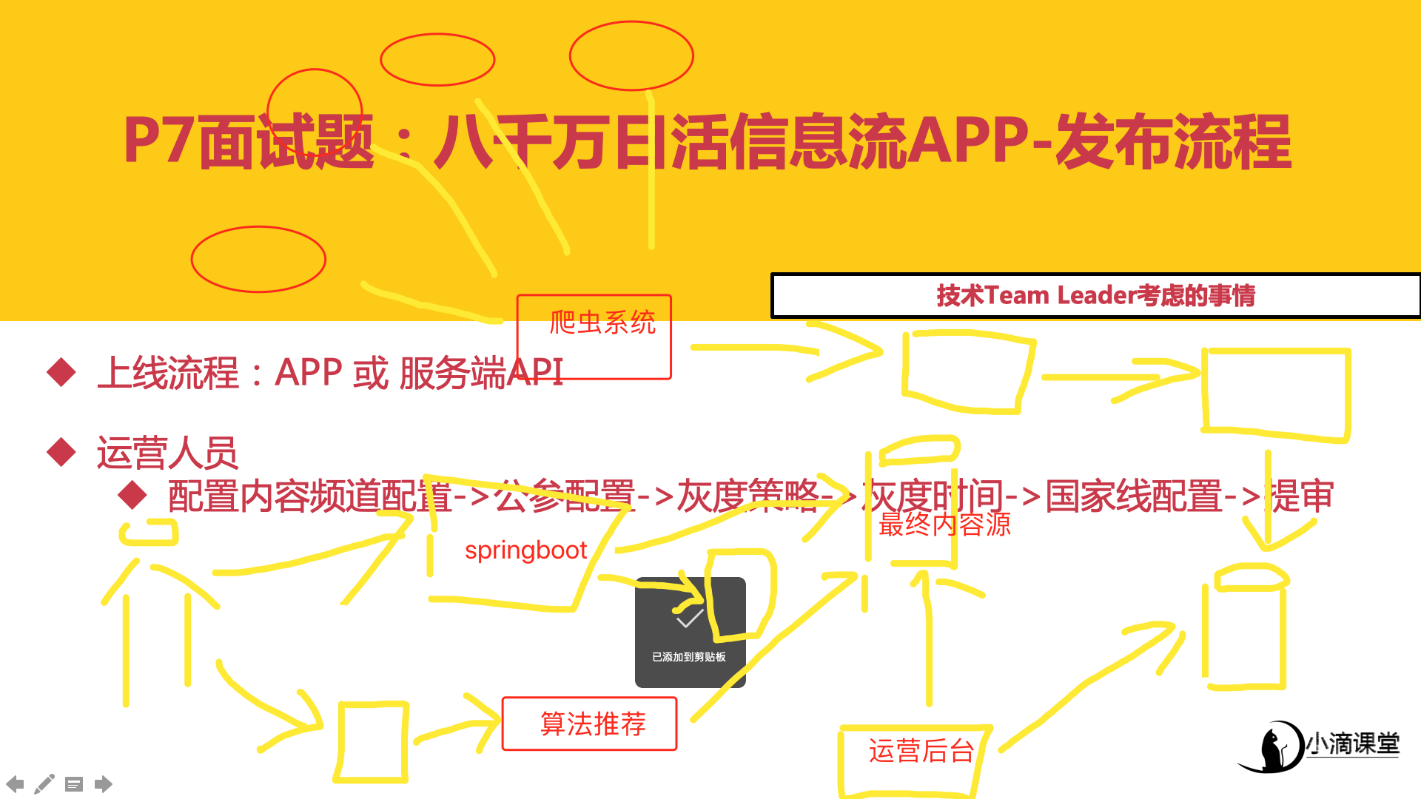
配置少一步或者遗忘就容易导致事故
孰能生巧, 敬畏之心, 班车制度
事故起因： 上线了一个世界杯频道，埃及语言，但是由于漏配置了国家参数，导致多个国家都出现了,虽然配置了灰度流量但也影响了超百万的用户，直接导致P1事故
如果你是这个业务技术负责人，会决定怎样的发版周期？说下理由
选择一：严格控制发布流程和次数比如一个月一次，降低问题概率
选择二：严格控制发布流程, 班车制度, 提高频率，几天一个版本发布
Notes:
方案一：太久发布一次，更不熟悉发布流程，容易遗漏步骤，假如人员变动则更加危险，且间隔久发布功能多，回滚和监控更加困难 方案二：班车制度，更加熟悉发布流程和制度，功能变动比较小，监控和回滚轻量级 除了发版流程，还有更多的问题，开发人员需要考虑运营人员的误操作,测试人员的测试覆盖度, 出问题回滚或者突发流量扩容运维人员怎么操作更高效
不再是传统的 各做各的事情

Slide 20
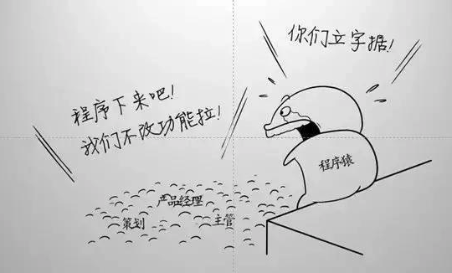
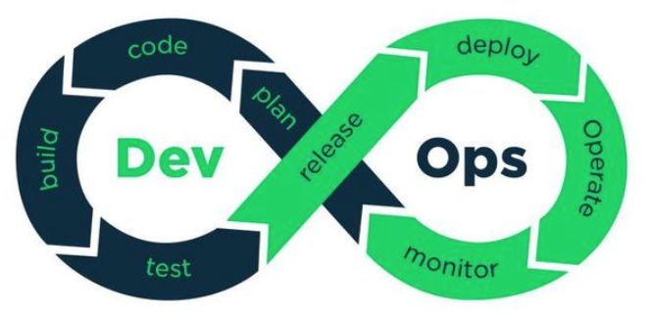
2.4 和你说下DevOps是如何提效的
持续开发、持续集成、持续测试、持续部署、持续监控
什么是DevOps: 开发+测试+运维 交集
以前是单一职责 现在一专多能 考虑配合提效
核心: CI/CD 多环境-构建-打包-测试-上线-监控
快速迭代产品,每次代码的改动都触发校验，每刻都可进行新版本的上线
Notes:
产品：阿里的云效、腾讯工蜂

Slide 21
接下来就是进入我们的项目介绍+搭建 实时更新在线笔记-语雀
在线笔记地址：https://www.yuque.com/docs/share/d5cd13c0-01f2-41da-9037-42e95f183ebc
视频下载和兑换码指引：https://www.yuque.com/docs/share/d5564502-9585-4a08-9f13-4e24febdec05
Notes:
有遇到技术有问题联系我即可

